Slide 1
Robot Mindstorm
LY Alexandre – CHAU Julien

Slide 2
Objectif du projet
Programmer un robot pour qu’il puisse suivre une ligne de couleur distincte, qu’importe la forme du circuit.
Problématique simple mais avec la liberté à beaucoup d’outils d’optimisation (vitesse, qualité du mouvement, correction d’erreurs ...).
Technologie à usage domestique ou industrielle : transport de produits, de personnes.

Slide 3
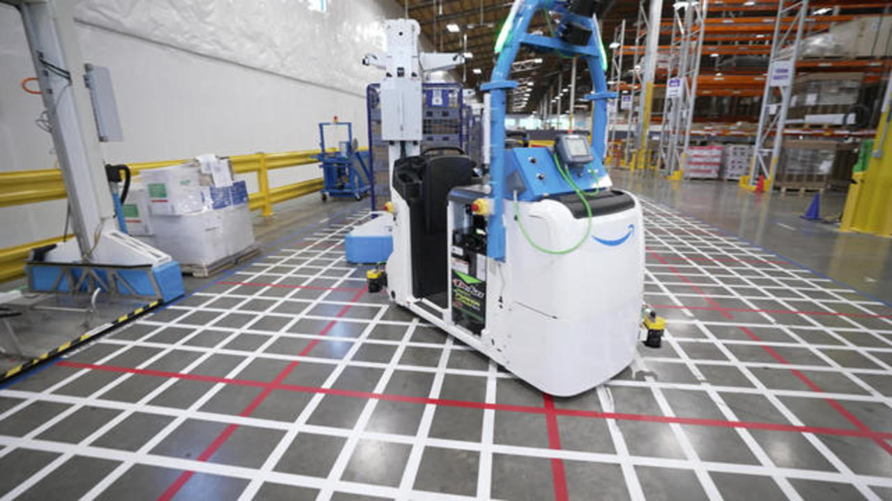
Examples d’utilisation
Robots automatisés de transport dans les entrepôts de Amazon
(CBS News 2021)

Slide 4
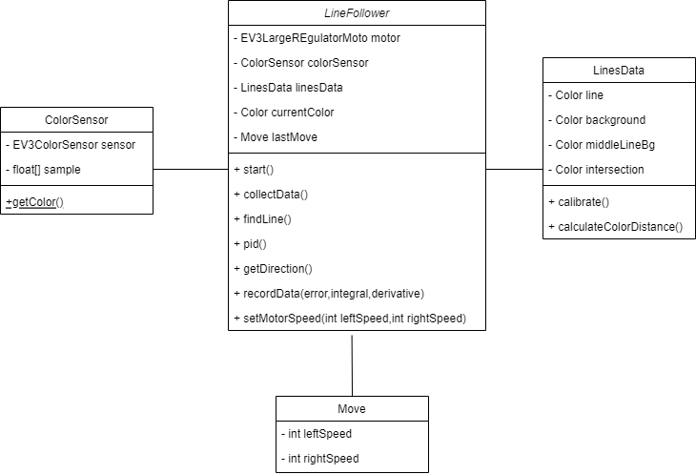
Architecture du projet

Slide 5
Problèmatiques
Préparation: installation logicielle, montage du robot
Apprentissage des couleurs: lire et stocker les couleurs perçues par le capteur
Suivre une ligne: faire tourner les roues avec le moteur et les données des couleurs précédentes.
Optimisations: PID, mouvement fluide, limiter les erreurs.

Slide 6
Compétences/ Outils utilisés
Java comme langage de programmation.
Librairie LeJOS: firmware de programmation pour la brique EV3.
Git.

Slide 7
Gestion du projet
Comment le travail a été réparti entre les membres du groupe ?
Comment avez-vous testé le projet ?

Slide 8
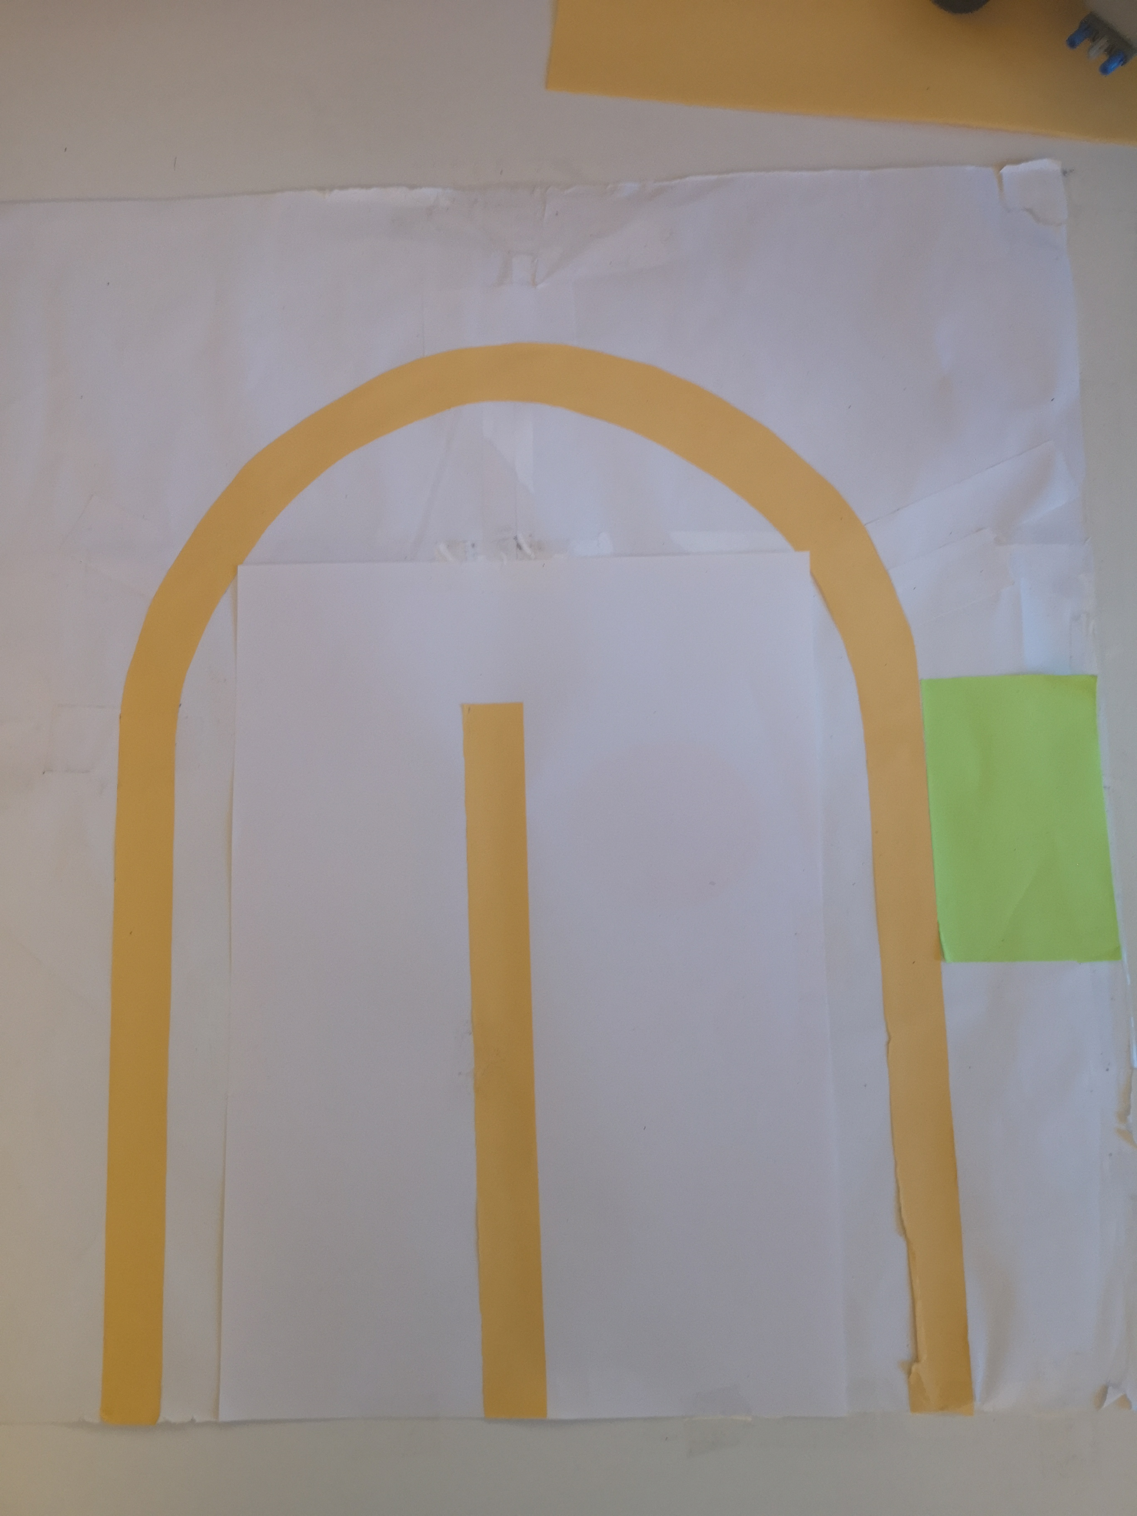
Circuit pour les tests

Slide 9
PID
Proportional-integral-derivative mechanism.
Un algorithme de correction d’erreurs très utilisé dans l’industrie.

Slide 10
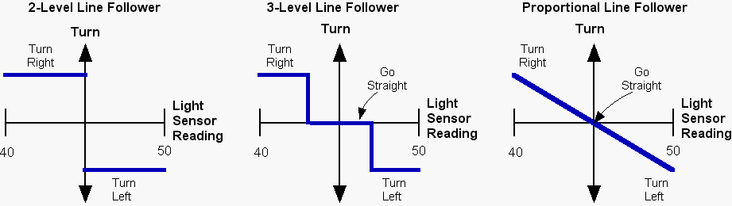
Principes
Proportional
https://www.inpharmix.com/jps/PID_Controller_For_Lego_Mindstorms_Robots.html

Slide 11
Pseudocode
previous_error := 0
loop:
error := setpoint - measured_value
proportional := error;
output := Kp × proportional
robot.turn(speed + output,speed – output)
previous_error := error
goto loop

Slide 12
Difficultés
PID difficile à configurer (valeur de constantes).
Retrouver la ligne.

Slide 13
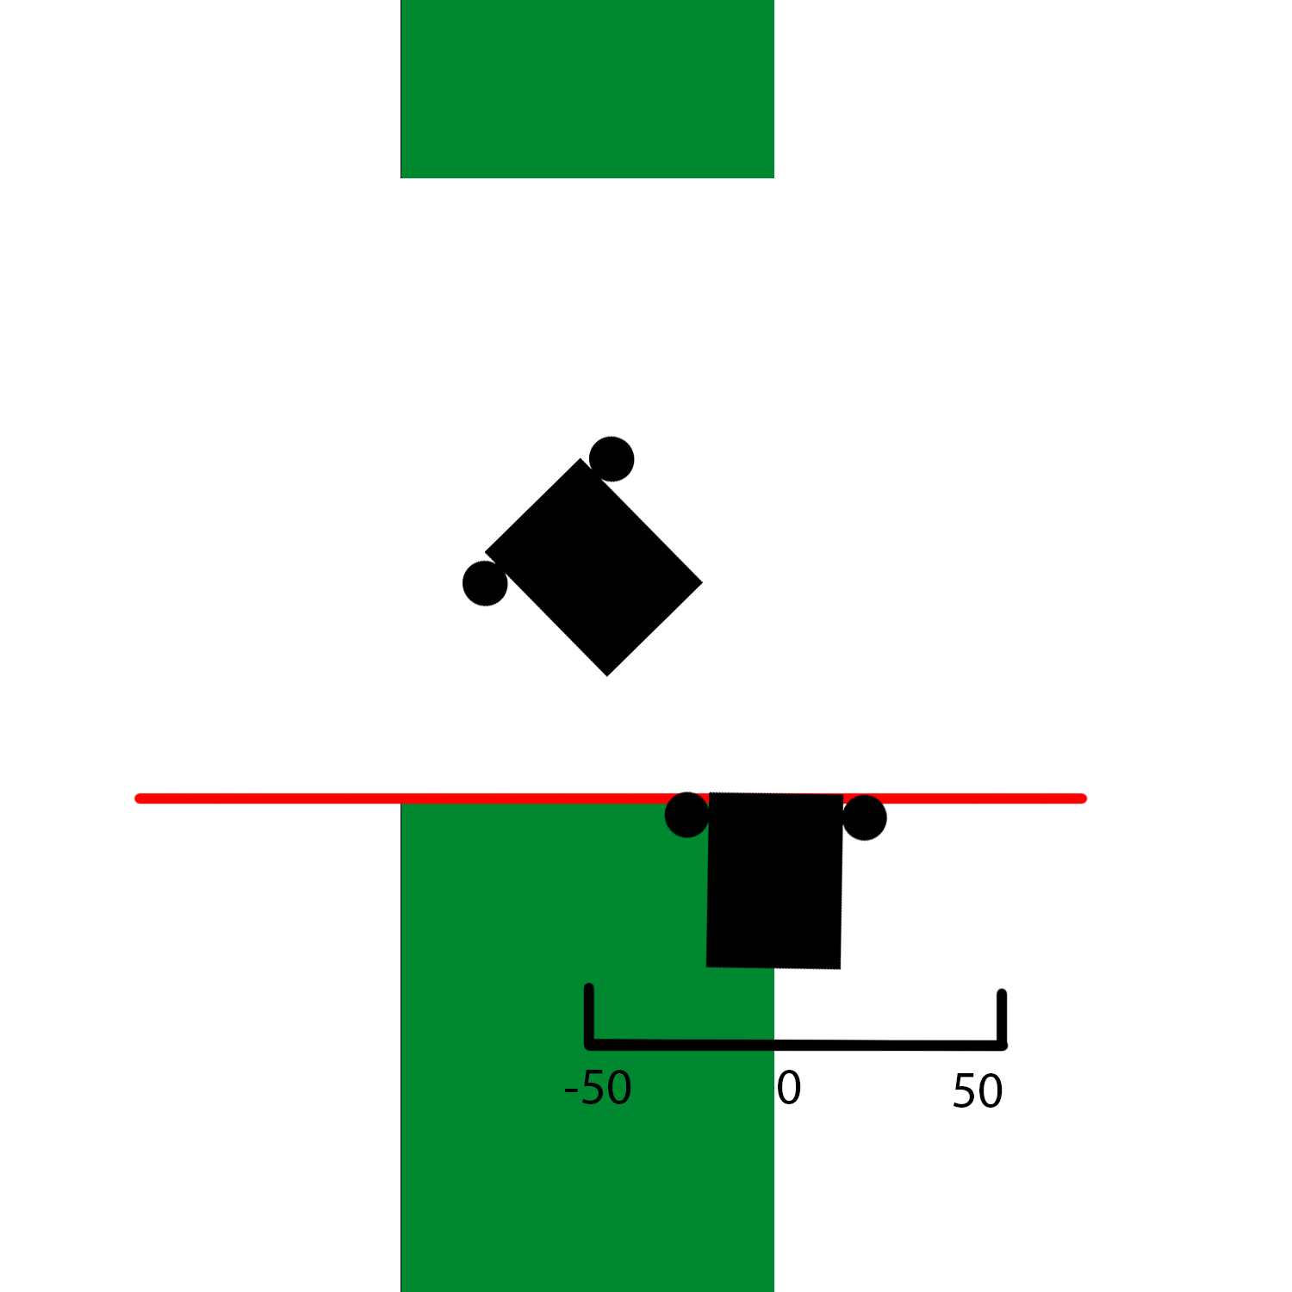
Retrouver la ligne

Slide 14
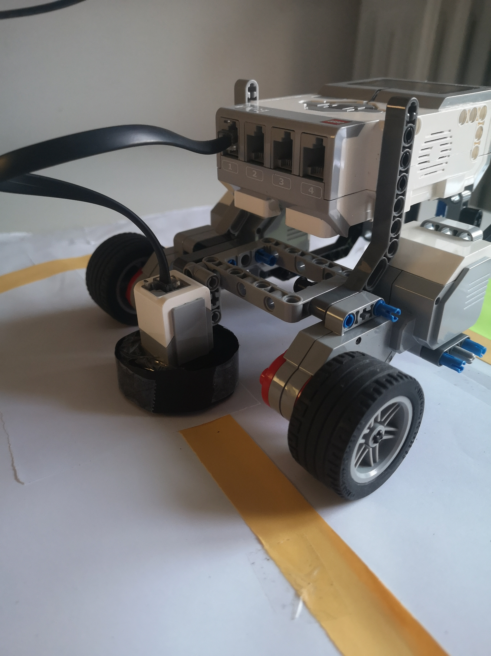

Slide 15
Conclusion
Qu’avons-nous appris ?
Programmer un robot.
Utiliser et traiter les données d’un capteur.
Travail en groupe.
Traitement des couleurs.
Des améliorations ?
Optimiser et rendre le robot plus compétitif.
Réfléchir à une méthode de correction d’erreurs plus efficace.

